Slide 1
分页

Slide 2
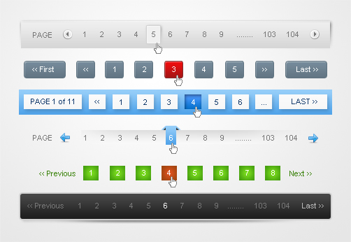
分页

Slide 3
分页
分页,是一种将所有数据分段展示给用户的技术.用户每次看到的不是全部数据,而是其中的一部分
如果在其中没有找到自己想要的内容,用户可以通过制定页码或是翻页的方式转换可见内容,直到找到自己想要的内容为止
从性能方面考虑，分页可以减少数据的读取量，提高浏览器的显示速度，减轻服务器的压力，提高网络传输的速度
从内容方面考虑，分页便于阅读，可以快速的检索

Slide 4
思考
用户如何才能将想要的页码传递给列表页？
列表页又是如何得到用户指定的页码？
所有的关键就是页码的传递和接收

Slide 5
使用GET方式获取数据
我们一般通过GET方式，将页码作为参数传递给请求的网址，
http://url/?param1=value1&param2=value2……
譬如
http://some.site.com/list (不指定页码，则默认显示第1页)
http://some.site.com/list?page=1（显示第1页）
http://some.site.com/list?page=2（显示第2页）
http://some.site.com/list?page=n（显示第n页）
不要把程序想的太智能，我们只是把页码传递给了程序，而真正的分页还需要我们自己来开发

Slide 6
练习
URL的GET参数中指定的页码page=1或者page=2
在页面中显示该页码$page
当URL中没有给定参数时，显示的页码默认应该为1

Slide 7
分页链接
分页不能总是靠手动取改参数来完成，我们需要提供一些链接，让用户点击来完成跳转。
假设当前页的页码为n
第一页：?page=1
第二页：?page=2
最末页：?page=总页数
上一页：?page=(n-1) n等于1时没有上一页
下一页：?page=(n+1) n等于总页数时没有下一页
可见，要实现分页链接，必须计算出总页数

Slide 8
ceil和floor方法的区别
ceil（天花板）只要有小数，一律入
floor （地板）只要有小数，一律舍
3.2：ceil 4; floor 3;
因此，计算总页数应该是
总页数 = ceil(总记录数/每页条数);
总记录数如何得到？

Slide 9
练习
假设一页显示10条数据，使用数据库查询统计出总记录数
通过总记录数计算出总页数 $totalPages

Slide 10
页码规则
第一页：?page=1
第二页：?page=2
最末页：?page=$totalPages
上一页：?page=($page-1) $page等于1时没有上一页
下一页：?page=($page+1) $page等于$totalPages时没有下一页

Slide 11
练习
根据总记录，算出总页面，然后输出分页链接的HTML
（从第一页到最后一页、以及上一页和下一页）
如： 21条记录，每页10条，则分三页
上一页 第一页 第二页 第三页 下一页

Slide 12
回忆LIMIT
SELECT * FROM tbl_name LIMIT 起始条数, 条数;
从第offset条记录开始，读取rows条记录，实际符合条件的记录数少于rows指定的记录数时，按实际的记录数读取数据
修改大家的查询语句，增加LIMIT限制，分别尝试读取
LIMIT 0, 4
LIMIT 4, 4
LIMIT 8, 4
LIMIT 12, 4

Slide 13
从数据库获取当前页的数据
假设，一页显示4条，当前是第1页，offset和rows分别是多少？
如果是第2页，又分别是多少？第3页、第4页……
规律：offset =（页码 – 1）* rows
可见，如果将offset设置为一个变量传递到SQL语句中，那么我们就可以重复使用一条SQL语句进行查询了

Slide 14
使用PHP实现分页
规律：offset =（页码 – 1）* rows
$page：页码（通过URL的$_GET里获取）
$rows：每页条数（代码里写死的）
$offset = ($page – 1) * $rows;
使用$sql来保存我们之前练习SELECT语句（包含LIMIT）的字符串
使用变量$offset和$rows代替语句中的数字
将$sql作为参数值传递给mysqli_query语句
每次修改index.php?page=n，检查表格中数据的显示

Slide 15
练习
假设一页显示10条，通过页码计算出offset的值
使用数据库查询的LIMIT语句来实现分页：点击页码链接2后显示第10-20条数据，点击页面链接3后显示第20-30条数据

